Slide 1
Desafio ASS 2022/2023
“Receitas Sustentáveis, têm Tradição”
TÍTULO DA RECEITA: Papas de Xerém
INGREDIENTES:
500g de farinha de milho;
3l de água
Sal q.b;
150g de bacon;
50g de banha de porco;
Coentros q.b.
FOTO DO PRATO FINALIZADO
https://alimentacaosaudavelesustentavel.abae.pt/desafios-2022-2023/receitas-sustentaveis/

Slide 2
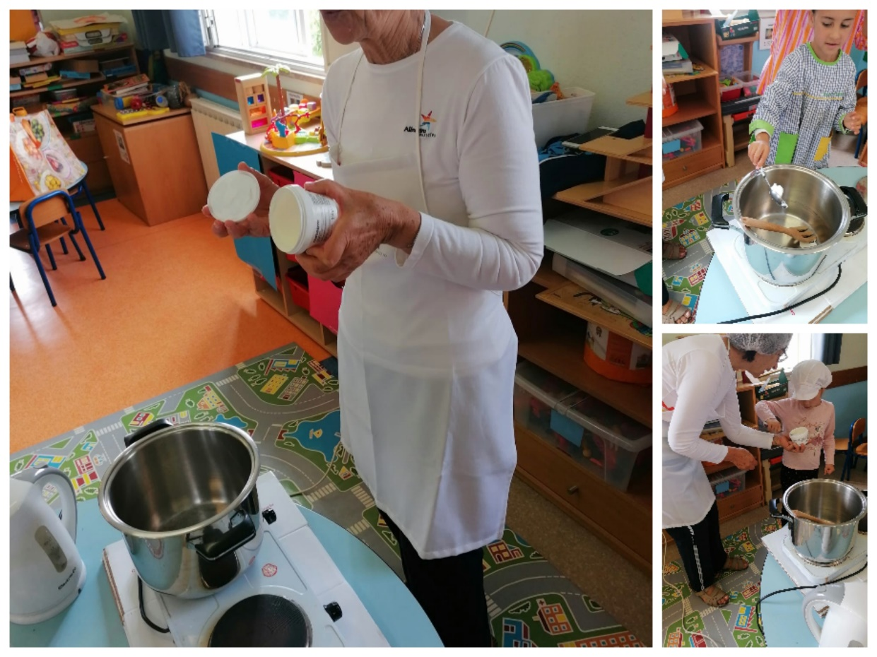
Desafio ASS 2022/2023
“Receitas Sustentáveis, têm Tradição”
PROCEDIMENTOS:
Imagem da preparação
1º) Colocar a banha de porco na panela
Imagem da preparação
https://alimentacaosaudavelesustentavel.abae.pt/desafios-2022-2023/receitas-sustentaveis/

Slide 3
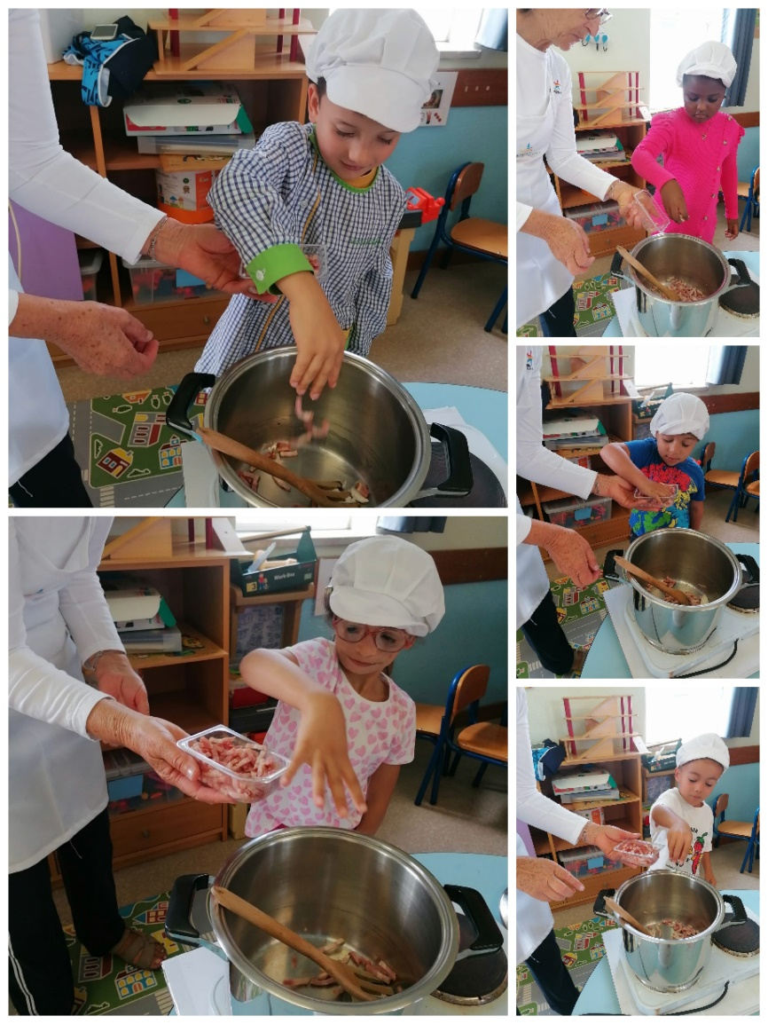
Desafio ASS 2022/2023
“Receitas Sustentáveis, têm Tradição”
PROCEDIMENTOS:
Imagem da preparação
2º) Colocar o bacon na panela com a banha de porco.
Imagem da preparação
https://alimentacaosaudavelesustentavel.abae.pt/desafios-2022-2023/receitas-sustentaveis/

Slide 4
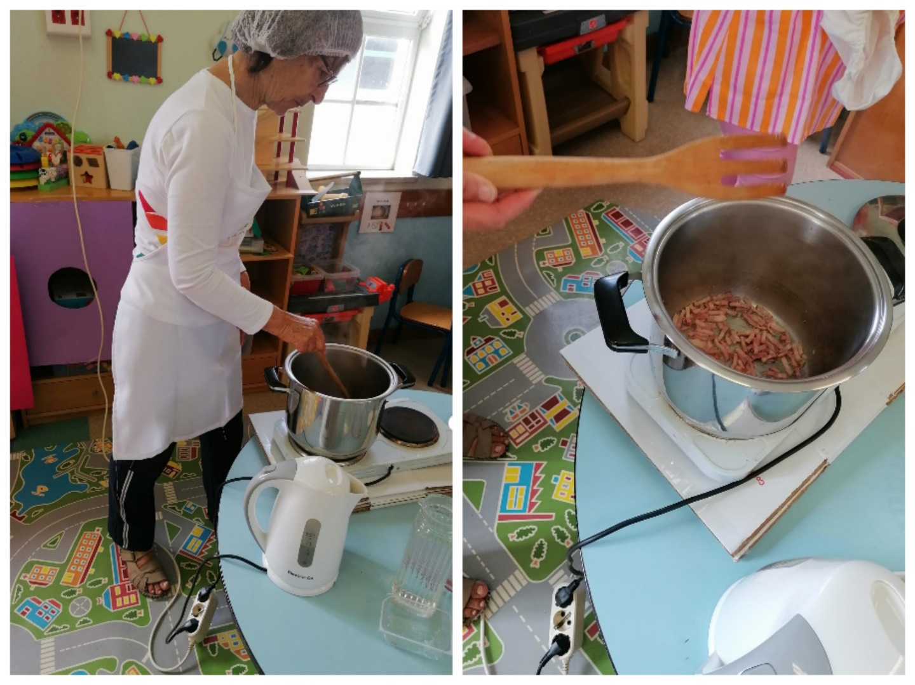
Desafio ASS 2022/2023
“Receitas Sustentáveis, têm Tradição”
PROCEDIMENTOS:
Imagem da preparação
3º) Fritar o bacon, em pedaços na banha de porco e reservar.
Imagem da preparação
https://alimentacaosaudavelesustentavel.abae.pt/desafios-2022-2023/receitas-sustentaveis/

Slide 5
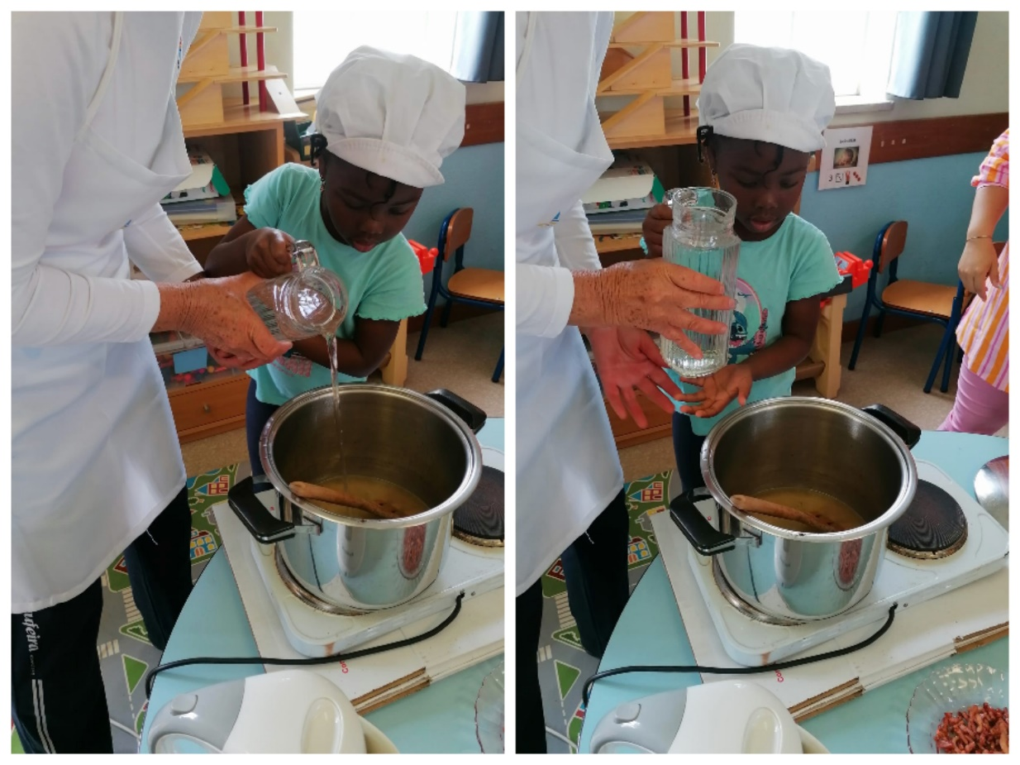
Desafio ASS 2022/2023
“Receitas Sustentáveis, têm Tradição”
PROCEDIMENTOS:
4º) Colocar metade da quantidade de água, em temperatura ambiente na panela.
Imagem da preparação
Imagem da preparação
https://alimentacaosaudavelesustentavel.abae.pt/desafios-2022-2023/receitas-sustentaveis/

Slide 6
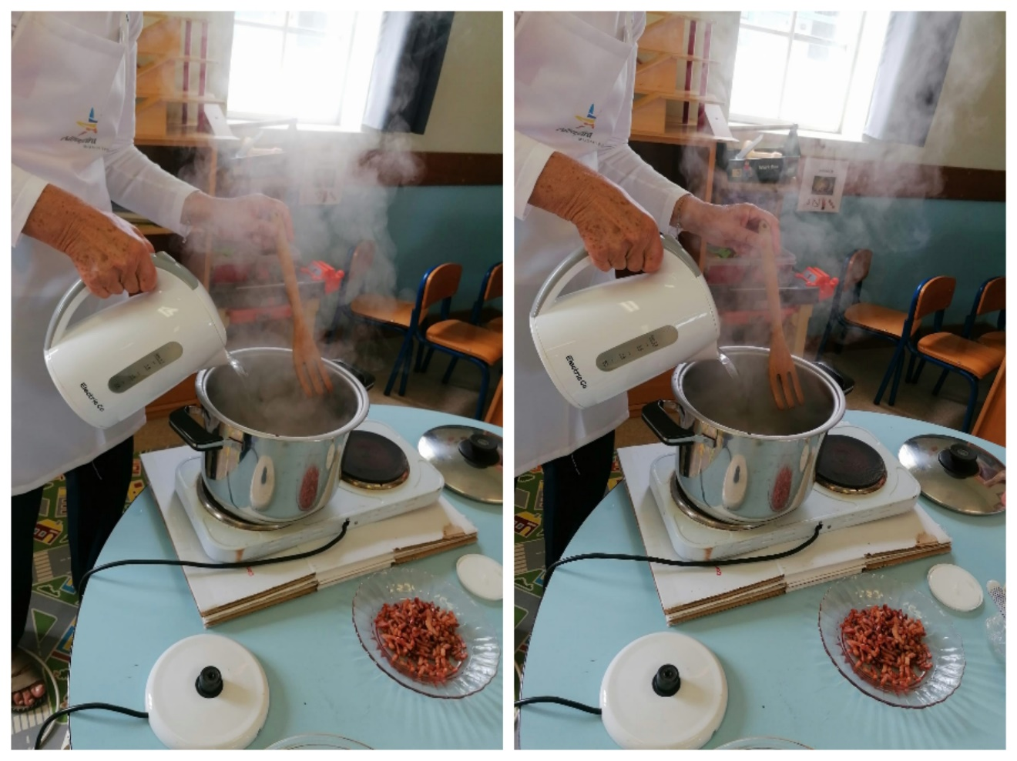
Desafio ASS 2022/2023
“Receitas Sustentáveis, têm Tradição”
PROCEDIMENTOS:
5º) Colocar a outra metade da quantidade de água, mas desta vez quente.
Imagem da preparação
Imagem da preparação
https://alimentacaosaudavelesustentavel.abae.pt/desafios-2022-2023/receitas-sustentaveis/

Slide 7
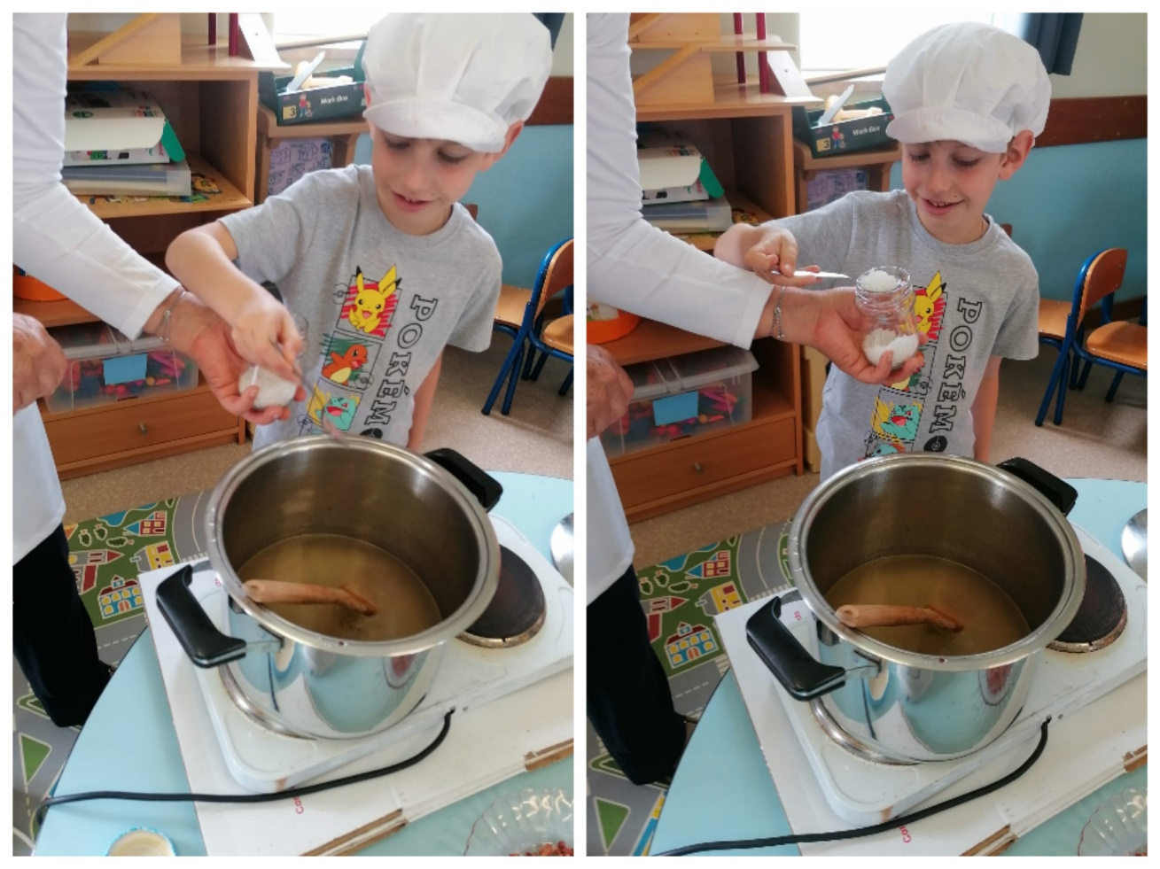
Desafio ASS 2022/2023
“Receitas Sustentáveis, têm Tradição”
PROCEDIMENTOS:
Imagem da preparação
6º) Juntar sal em quantidade suficiente para deixar a água ligeiramente salgada.
Imagem da preparação
https://alimentacaosaudavelesustentavel.abae.pt/desafios-2022-2023/receitas-sustentaveis/

Slide 8
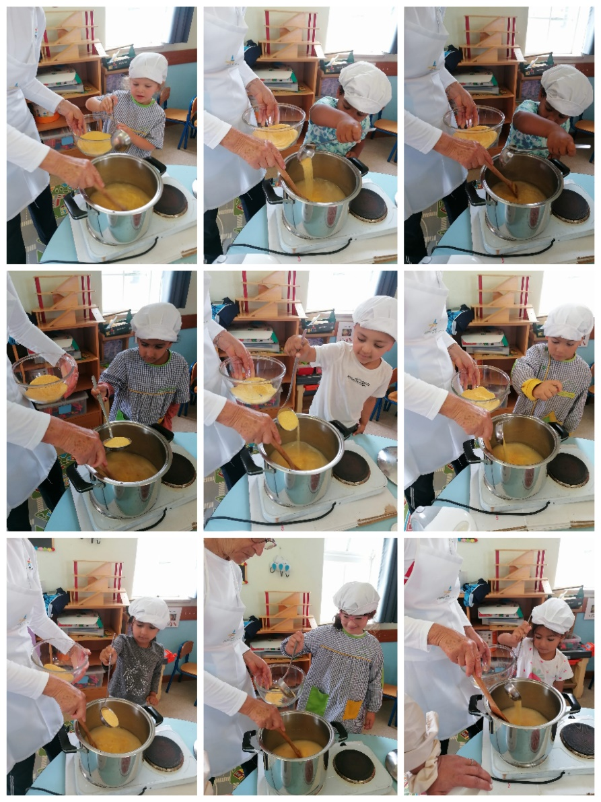
Desafio ASS 2022/2023
“Receitas Sustentáveis, têm Tradição”
PROCEDIMENTOS:
Imagem da preparação
7º) Juntar a farinha de milho aos poucos. Ao mesmo tempo que se vai mexendo.
Imagem da preparação
https://alimentacaosaudavelesustentavel.abae.pt/desafios-2022-2023/receitas-sustentaveis/

Slide 9
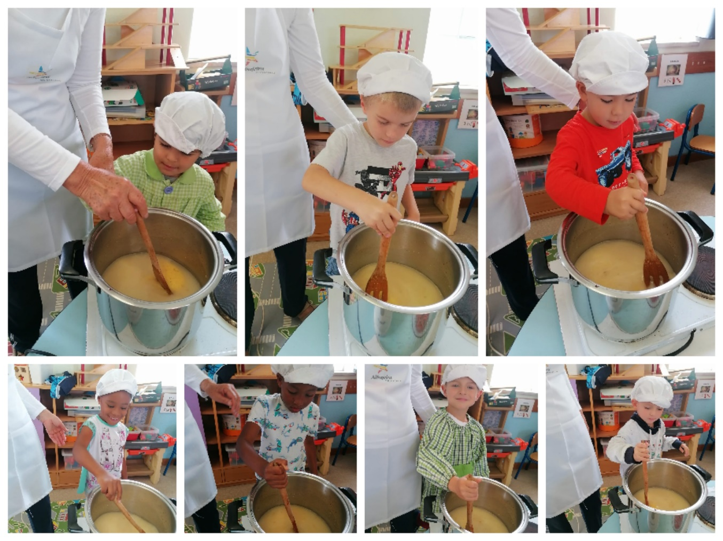
Desafio ASS 2022/2023
“Receitas Sustentáveis, têm Tradição”
PROCEDIMENTOS:
Imagem da preparação
8º) Mexer aos poucos para que não ganhe grumos.
Imagem da preparação
https://alimentacaosaudavelesustentavel.abae.pt/desafios-2022-2023/receitas-sustentaveis/

Slide 10
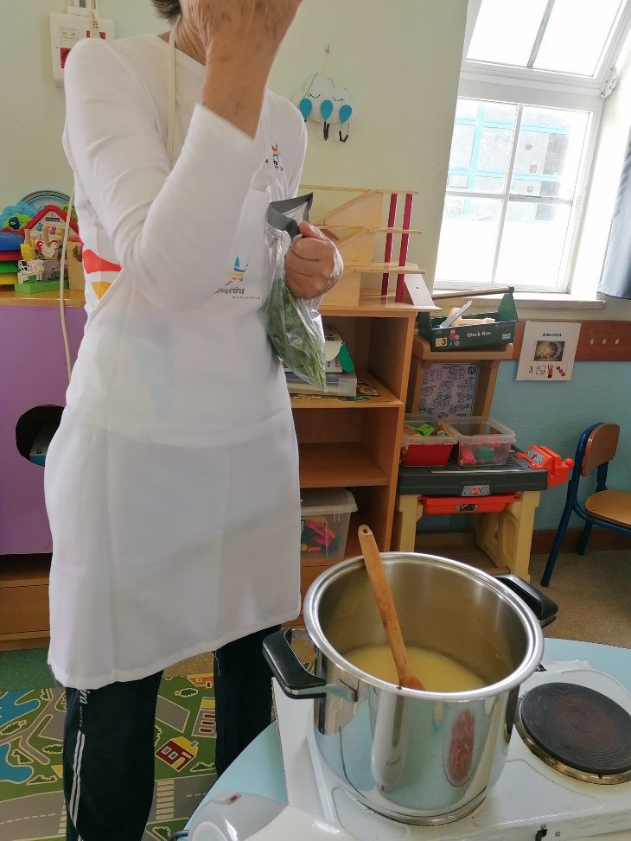
Desafio ASS 2022/2023
“Receitas Sustentáveis, têm Tradição”
PROCEDIMENTOS:
9º) Esperar que a farinha engrosse ao mesmo tempo que se vai mexendo para que não agarre ao fundo.
Imagem da preparação
Imagem da preparação
https://alimentacaosaudavelesustentavel.abae.pt/desafios-2022-2023/receitas-sustentaveis/

Slide 11
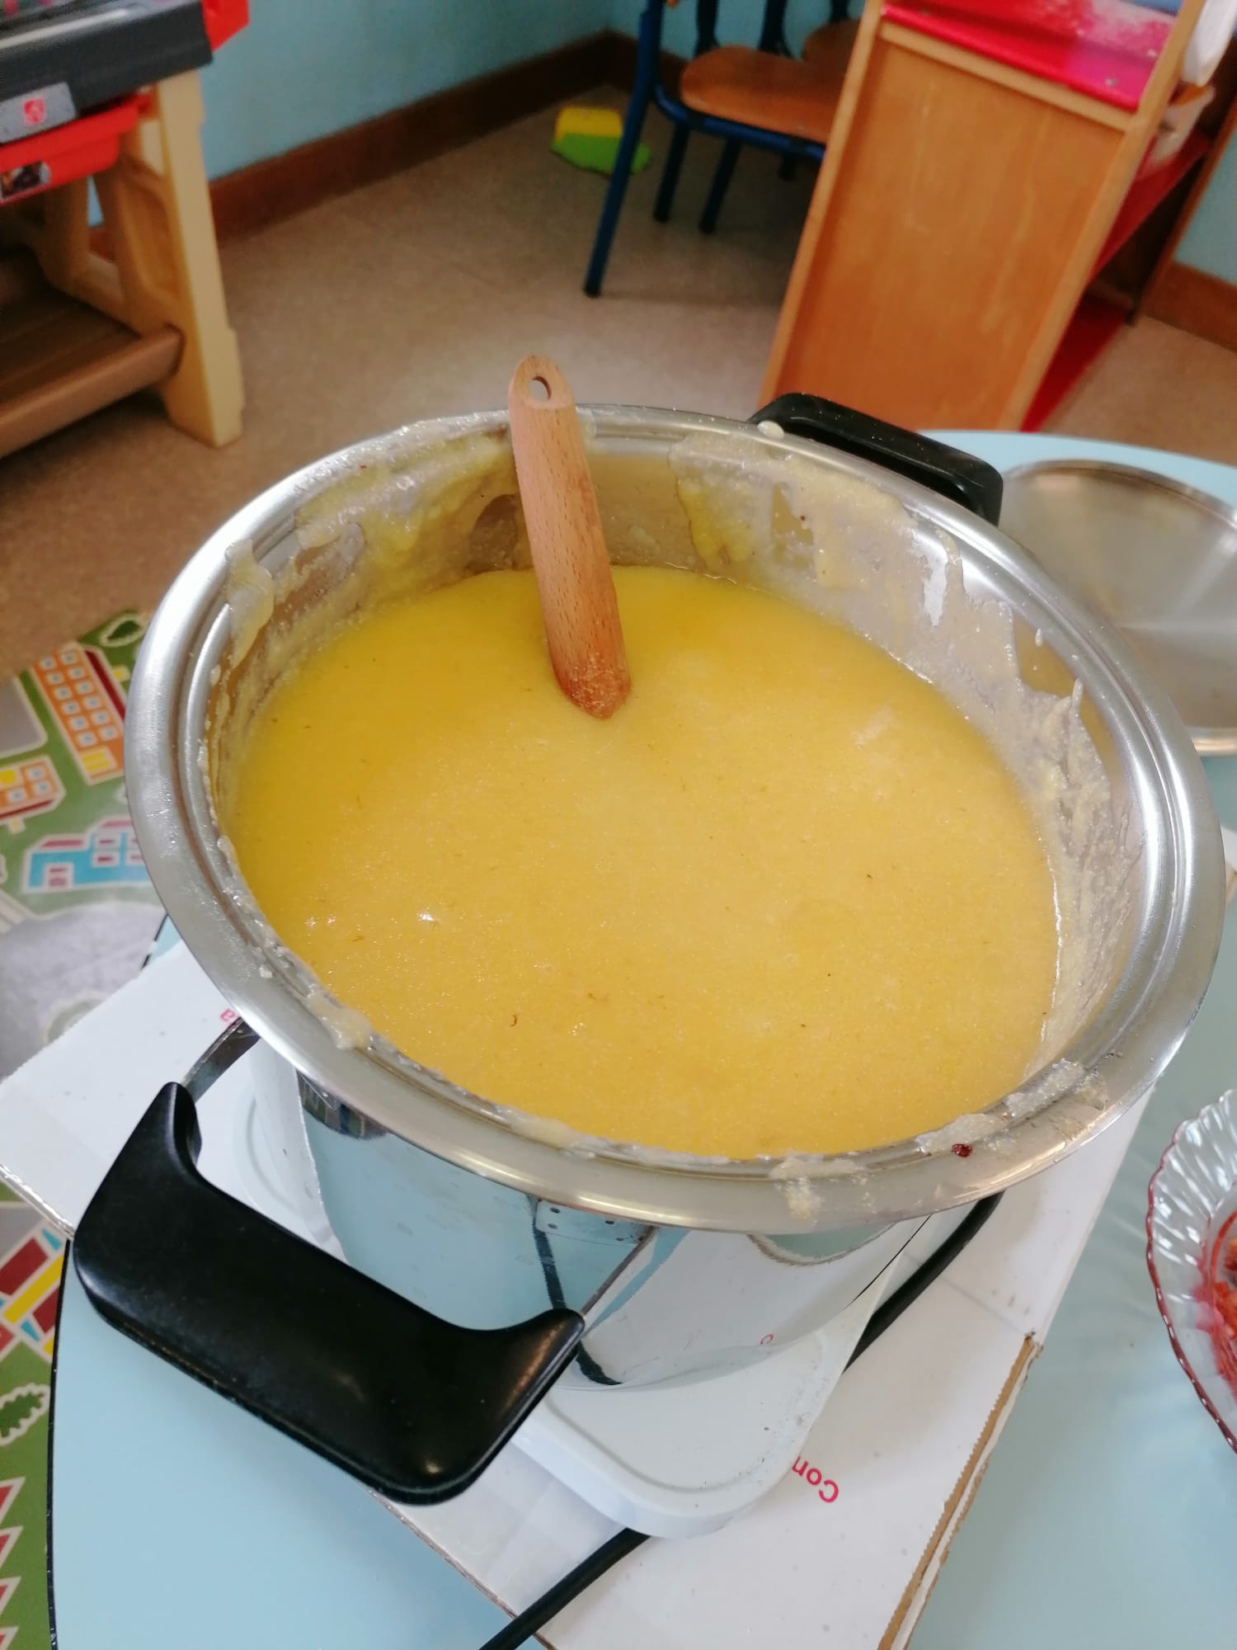
Desafio ASS 2022/2023
“Receitas Sustentáveis, têm Tradição”
PROCEDIMENTOS:
Imagem da preparação
10º) Passados entre 40 a 45min o Xerém estará crescido e cozido.
Imagem da preparação
https://alimentacaosaudavelesustentavel.abae.pt/desafios-2022-2023/receitas-sustentaveis/

Slide 12
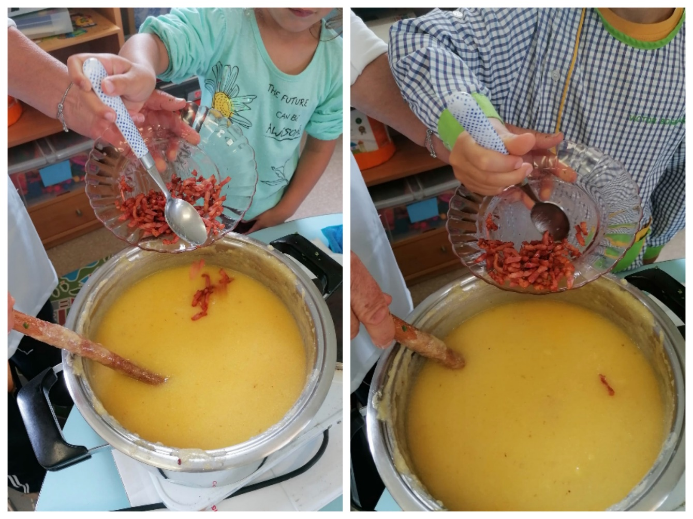
Desafio ASS 2022/2023
“Receitas Sustentáveis, têm Tradição”
PROCEDIMENTOS:
Imagem da preparação
11º) Juntar o bacon que foi cozinhado no inicio, e envolver bem.
Imagem da preparação
https://alimentacaosaudavelesustentavel.abae.pt/desafios-2022-2023/receitas-sustentaveis/

Slide 13
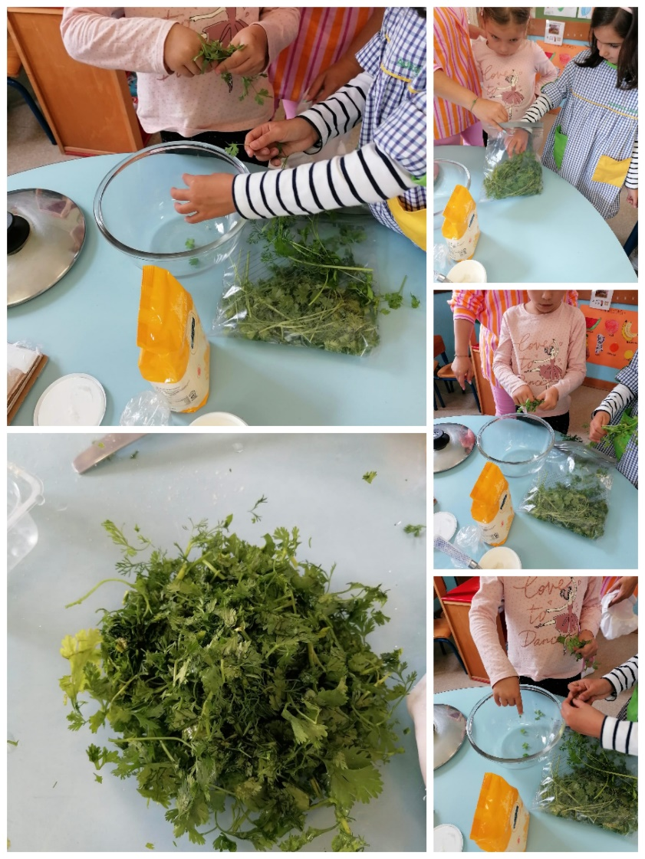
Desafio ASS 2022/2023
“Receitas Sustentáveis, têm Tradição”
PROCEDIMENTOS:
Imagem da preparação
12º) Preparar e juntar os coentros. Envolver bem.
Imagem da preparação
https://alimentacaosaudavelesustentavel.abae.pt/desafios-2022-2023/receitas-sustentaveis/

Slide 14
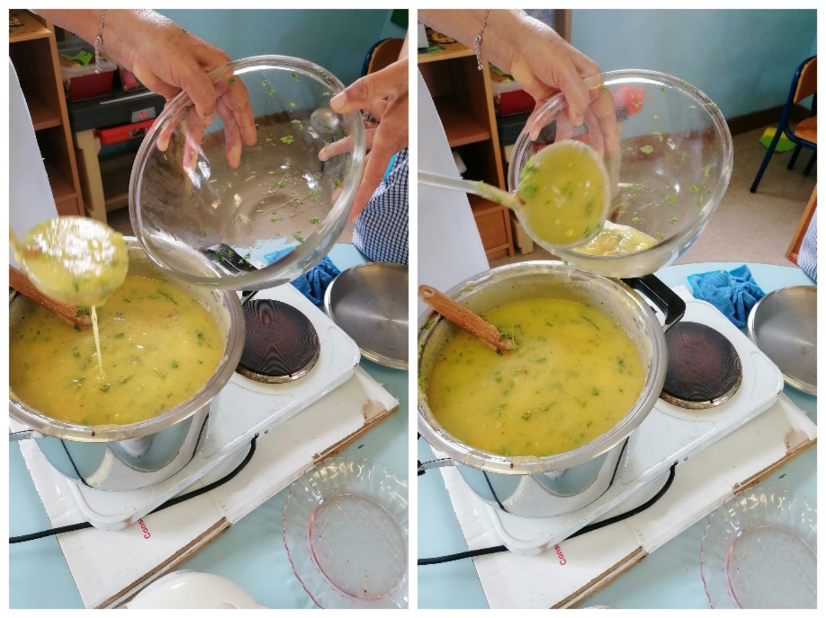
Desafio ASS 2022/2023
“Receitas Sustentáveis, têm Tradição”
PROCEDIMENTOS:
Imagem da preparação
13º) Servir o Xerém bem quente, enquanto está liquido.
Imagem da preparação
https://alimentacaosaudavelesustentavel.abae.pt/desafios-2022-2023/receitas-sustentaveis/

